Slide 1
TROPSKE - kišne ŠUME

Slide 2
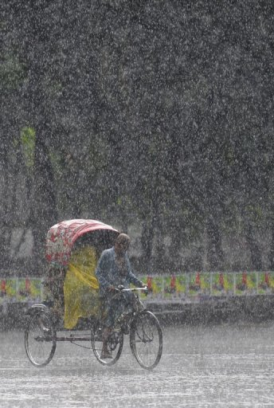
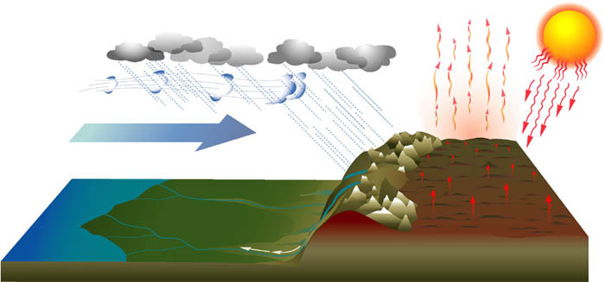
EKVATORSKA I MONSUNSKA KLIMA
EKVATORSKA KLIMA – oko Ekvatora
MONSUNSKA KLIMA – južna i jugoistočna Azija
MONSUN je vetar koji leti duva sa Indijskog okeana prema kopnu i donosi puno kiše, a zimi duva sa kopna prema okeanu i donosi suvo vreme
Kišni monsun u Indiji

Slide 4
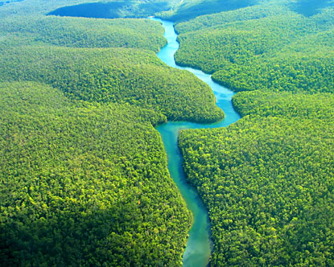
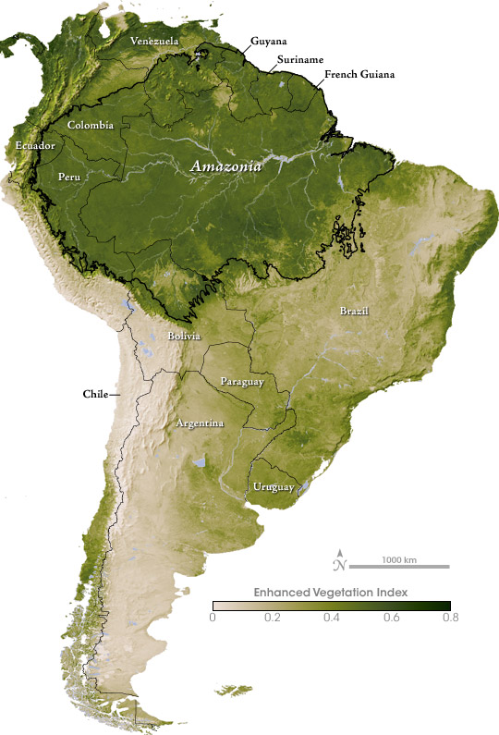
SELVASI
Južna Amerika (oko reke Amazon)

Slide 5
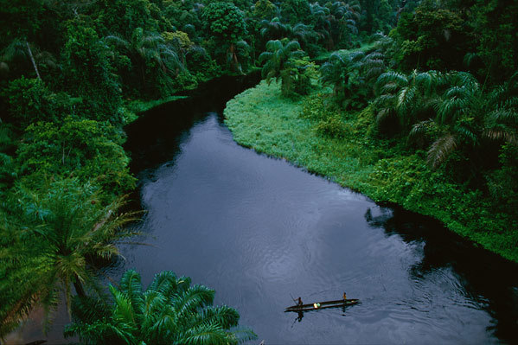
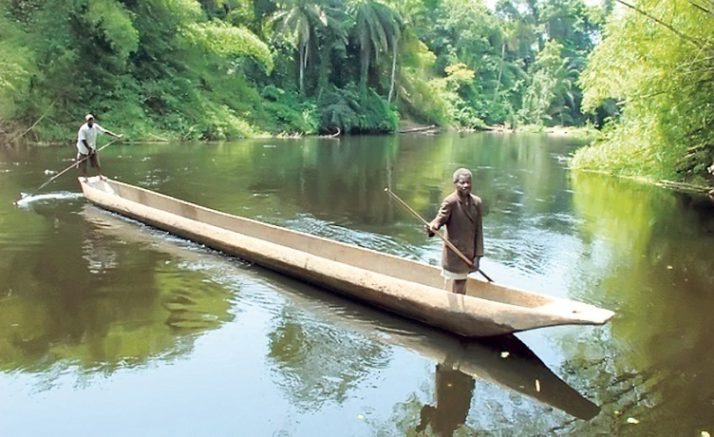
PRAŠUME
Afrika (oko reke Kongo, Gvinejski zaliv i Madagaskar)

Slide 6
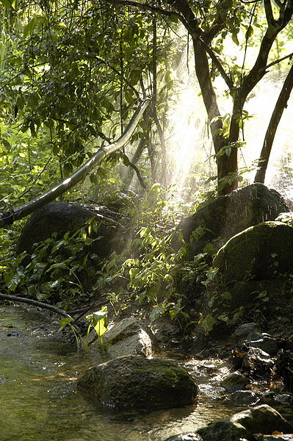
DŽUNGLE
Azija

Slide 7
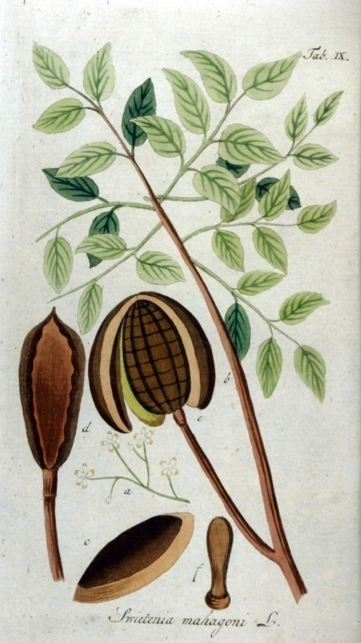
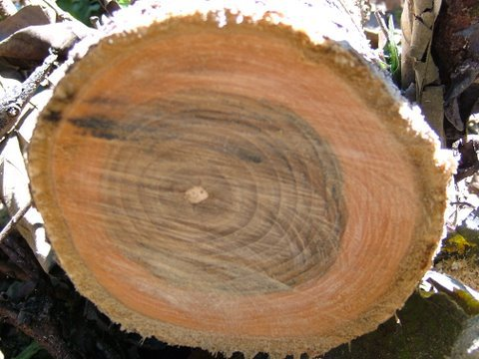
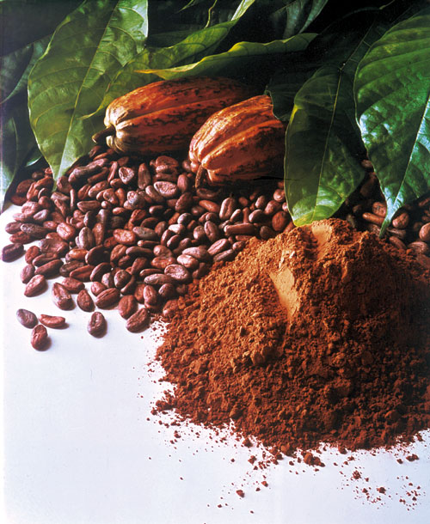
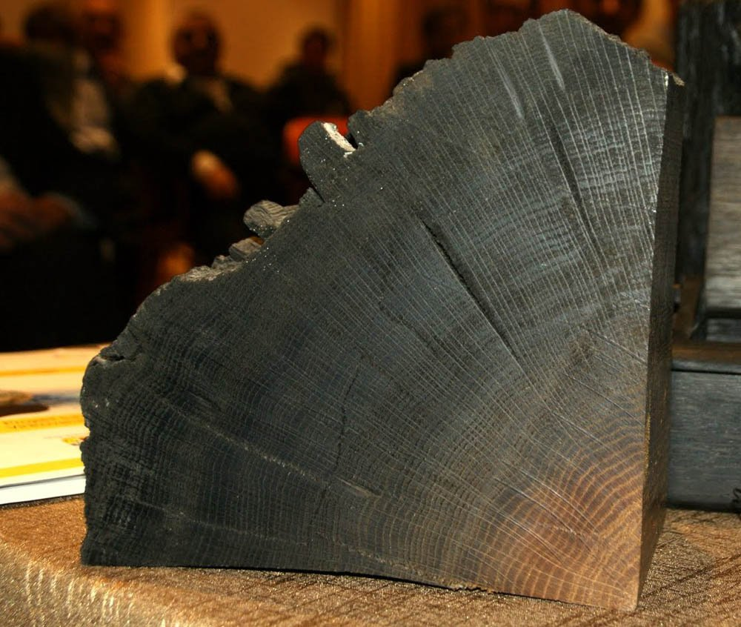
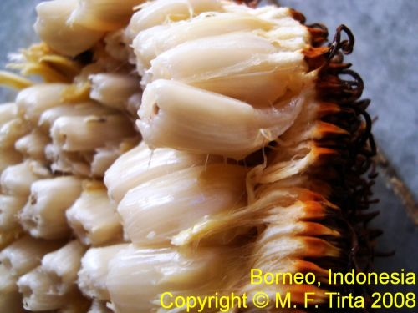
BILJNI SVET
mahagoni
tikovo drvo
sandalovo drvo
abonos
hlebno drvo
kakaovac

Slide 8
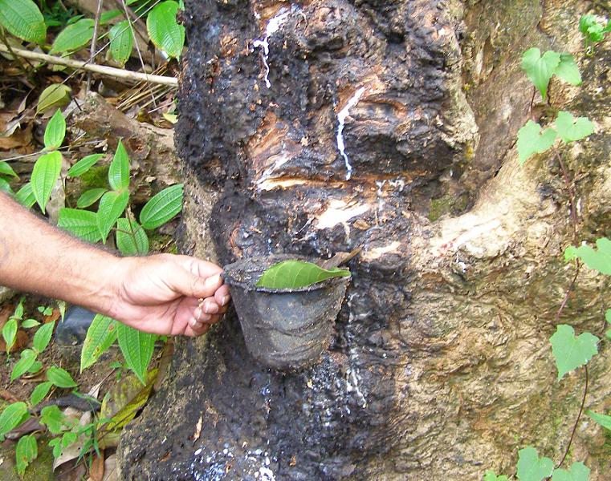
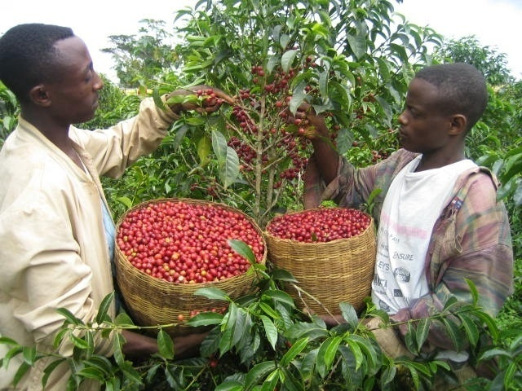
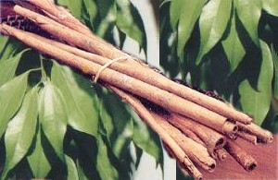
kaučukovo drvo
cimet
kafa

